Slide 1


Slide 2


agenda
Avancement du projet
Nouveau système du budget pour la boutique
cluster commandes
Avancement général
Plan marketing intégré SS 2017 et FW 2017
collection Fall 2017
Objectives du semestre

Slide 3

agenda
Avancement du projet
Nouveau système du budget pour la boutique
cluster commandes
Avancement général
Plan marketing intégré SS 2017 et FW 2017
collection Fall 2017
Objectives du semestre

Slide 4

Plan du development

Slide 5
Plan du development
2016
italie
49 nouvelle ouverture
25 rilocations / restyling
114 nouvelles ouvertures+ 25 rilocations / restyling
row
65 nouvelles ouvertures
2017
italie
Phase d’acceleration complété
Achèvement plan de development et phase de rafforcement
Phase d’acceleration pays prioritairs
Valutation opportunitées pays pas prioritairs
Avancement des marchés avec plan de dévelopement partagé
row

Slide 6
verso lo sviluppo omnichannel
Chaque marché a ses particularitées et O bag, en ligne avec une strategie consumer centric, respecte et personalise l’approche des clients en chaque marché:
On change la communication dans les p.v.
Introduction materiaux multimediales
Alignement concept des p.v.
Configurateur boutique

Slide 7
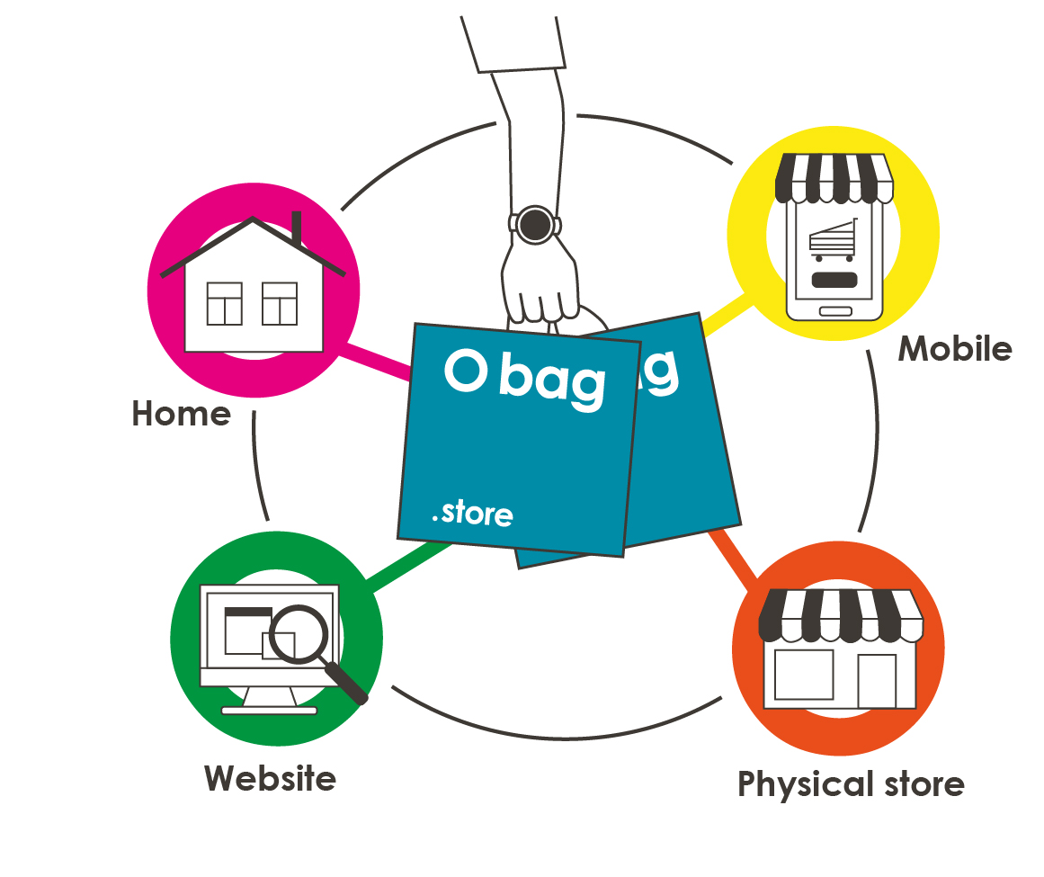
Vers le développement omnichannel
Achat: pc + smartphone + boutique
post vente: boutique + web
retrait: boutique + maison

Slide 8
Vers le développement omnichannel
summary
Magasins centralisés
Chaque accès garantie le service
La compagnie régle les flux financiairs

Slide 9

configurateur

Slide 10
Nouveaux systemes informatives
Migration des systèmes informatives de Zucchetti à Stealth
plate-forme unique
commandes – facturation – magasins intégrés
nouveau systeme commandes avecWEB ORDER
WEB ORDER est lié à notre plate forme avec la vision réelle de la disponibilitée de magasin dans la compagnie
Nouveau code articles avec passages de codes sur la géstion modele/taille/ couleur
I° trimestre 2017programme pour l’analyse du vendu- Qlik

Slide 11
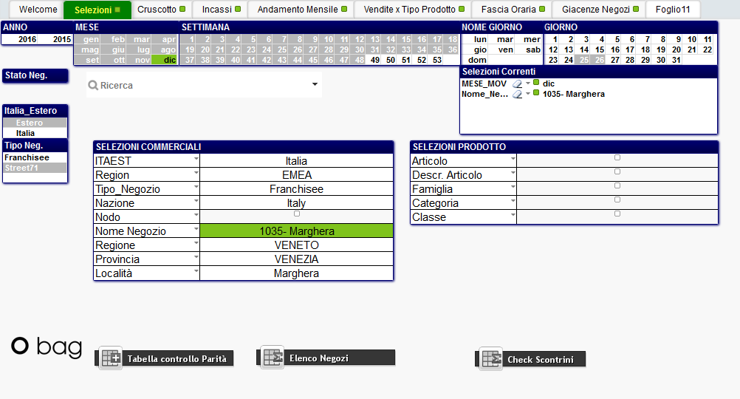
qlik

Slide 12
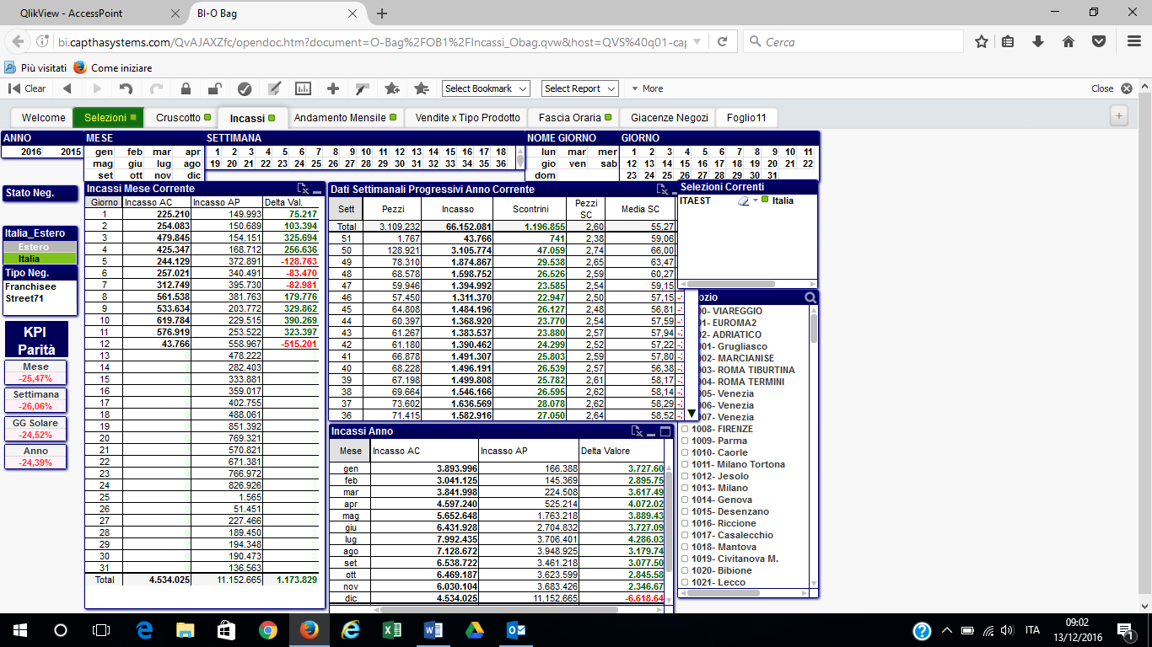
qlik

Slide 13
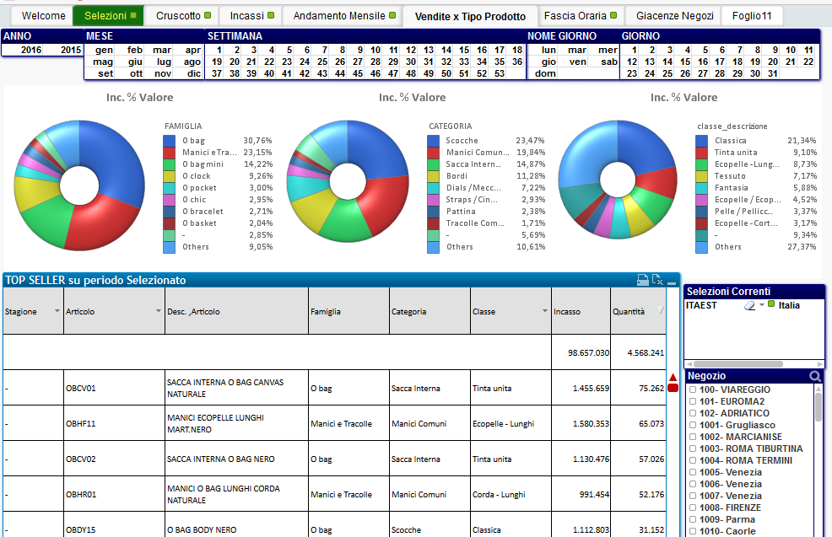
qlik

Slide 14
Nouveau calendrier commercial
old
new
Alignement de la sortie aux standards du fashion
Calendrier sorties en ligne avec les necessitées de chaque pays et channel
Meilleure pianification livraisons
Alignement de l’immission de la merchandise des multimarque avec les monomarques

Slide 15
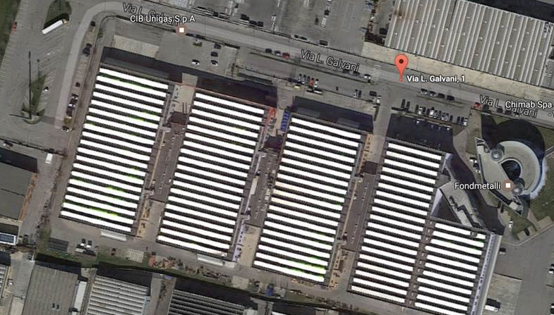
Nouvelle siège
Démenagément des offices à partir de la fin de Décembre 2016
Démenagément de la logistique avant l’été 2017

Slide 16
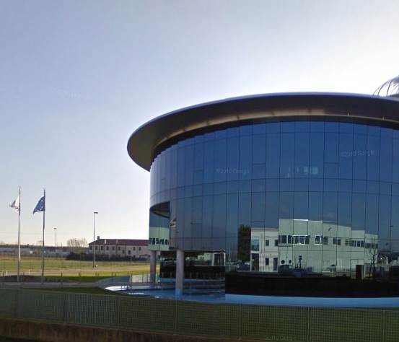
Nouvelle siège
Rationalisation des siéges actuelles
Nouvelle capacitée offices et logistique
layout coherent avec les nouvelles exigences
Nouvelle siège en ligne avec les valeurs du brand

Slide 17

agenda
Avancement du projet
Nouveau système du budget pour la boutique
cluster commandes
Avancement général
Plan marketing intégré SS 2017 et FW 2017
collection Fall 2017
Objectives du semestre

Slide 18
Nouveau système du budget pour la boutique
Nécessité de structurer la phase d’achat pour améliorer les ventes et réduire les invendus
Effectuer une mappe du réseau
Division des boutiques juasq’à 30 mq / entre 30 mq et 60 mq / plus de 60 mq
Centre commerciale/ route / saisonnier
% de vendu pour chaque fameille /continuatif /mode
lignes guides pour l’achat sur la base de l’historique
Reclassification des articles continuatives à partir du 2017
Partage du travail fait pour les boutiques directionelles /partnership

Slide 19
clusterisation: 1° step
cluster petit
Boutique route
cluster moyen
cluster grand
cluster petit
Boutique centre commercial
cluster moyen
cluster grand

Slide 20
clusterisation : 2° step
Dans la phase 2 on va on va finaliser les clusters boutiques en considérant ces points ci:
Subdivision réseau sur base géographique homogène
Villes prioritaires et villes standard
Centres commerciales premium e standard
facturé

Slide 21
Riclassification des ventes fw 2016
Identificatif articles continuatives fw 2017
Reclassification du vendu FW’16 selon les nouveaux codes continuatives en déterminant par conséquence la propose de budget pour l’achat FW’17
NB. en xstore l’historique fw 2016 pourrait être différente parce que la reclassification a été faite extra système

Slide 22
criteri di utilizzo
criteri di utilizzo
bdg fw ‘17 sur la base du vendu, pas de l’acheté
Boutique existent l’année précédente
Analyse pour merceologie/article f/w 2016
Costruction budget per collection f/w 2017
retail
Boutique pas existante l’année précédente fw 2016 ou en ouverture
Pour toutes les merceologies
Analyse du cluster de référence
Construction de budget de référence f/w 2017
retail/
franchising

Slide 23
Nouveau simulateur budget

Slide 24
Nouveau simulateur budget

Slide 25


réseau franchising
agent/
client
compagnie
Fournisse le cluster d’appartenence de chaque boutique
Developement par moyen cluster

Slide 26
agenda
Avancement du projet
Nouveau système du budget pour la boutique
cluster commandes
Avancement général
Plan marketing intégré SS 2017 et FW 2017
collection Fall 2017
Objectives du semestre

Slide 27
Lignes guide commandes
Individuation pour zone et groups de boutiques avec comportements homogènes pour: dimensions, poids continuatif / mode, facturé et typologie de canal
Ecriture des différents formats de commande
Le cluster contienne la commande nécessaire pour la réalisation suggérée, complète des accessoires et coques dans le repart sacs
Assurer dans les différents assortiments le même impact émotionnel et visuel
Une commande complète pour la réalisation pour chacun des différents cathegories de la marchandise
Le cliente doit écrire l’intégration nécessaire à la réalisation de son budget d’achat partagée par date

Slide 28
En partant du cluster start up
format grand et petit pour les trois thèmes fall
1° thème Folk Naif: in store dés10/08/2017
2° thème Vintage Vantage: in store dés 31/08/2017
3° thème Retro-spective: in store dés 21/09/2017
Ajouter le continuatif jusqu'à la réalisation du balance individué dans le bdg
Développer quantités jusqu'à la réalisation du budget avec la même choix du cluster

Slide 29
cluster start up
focus
Préciser dates de livraison conformes à la planification des magasin(1 semaine avant l’éntrée)
La petite commande comprende le project vitrine dédié
Commande cluster dividée par catégorie en suivant les lignes du boureau visual
Pas de dates sur les réassortiments

Slide 30
agenda
Avancement du projet
Nouveau système du budget pour la boutique
cluster commandes
Avancement général
Plan marketing intégré SS 2017 et FW 2017
collection Fall 2017
Objectives du semestre

Slide 31
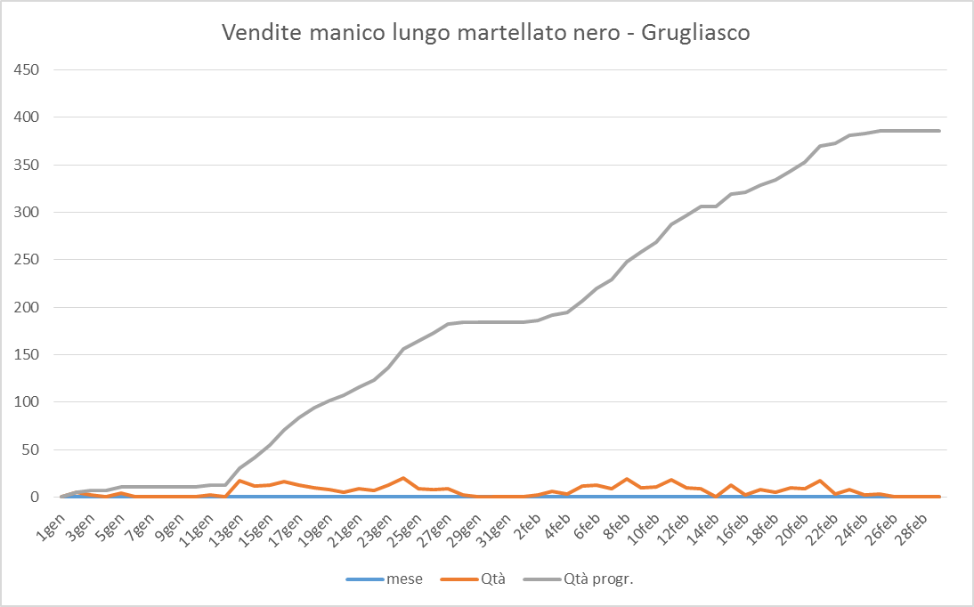
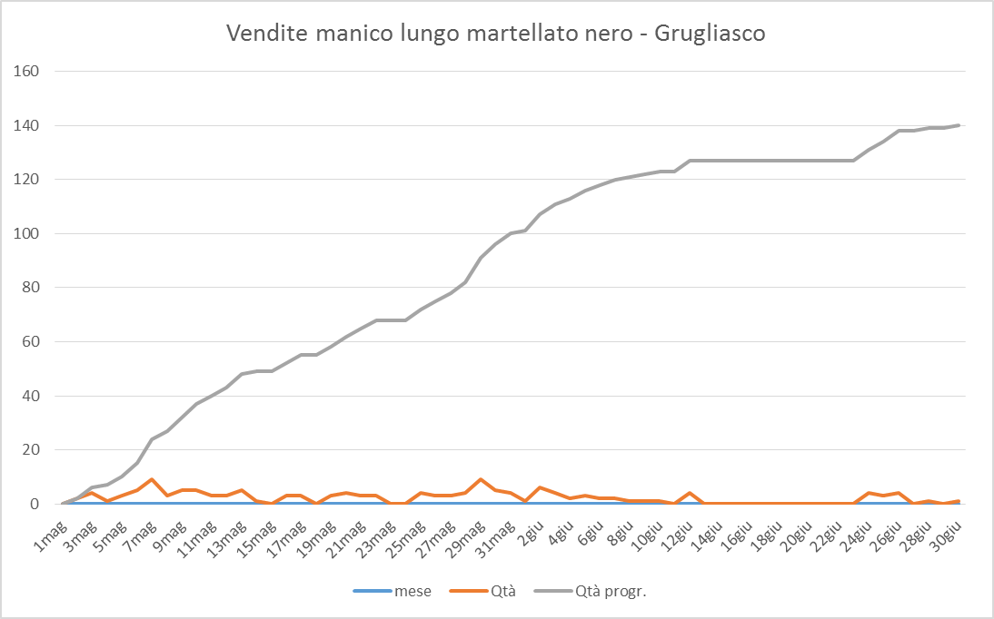
Situation génerale
I SEM: 18 semaine – 5 semaine stock out – 161 anses pas vendus parce que pas disponibles
I week
II weeks
I week
I week

Slide 32
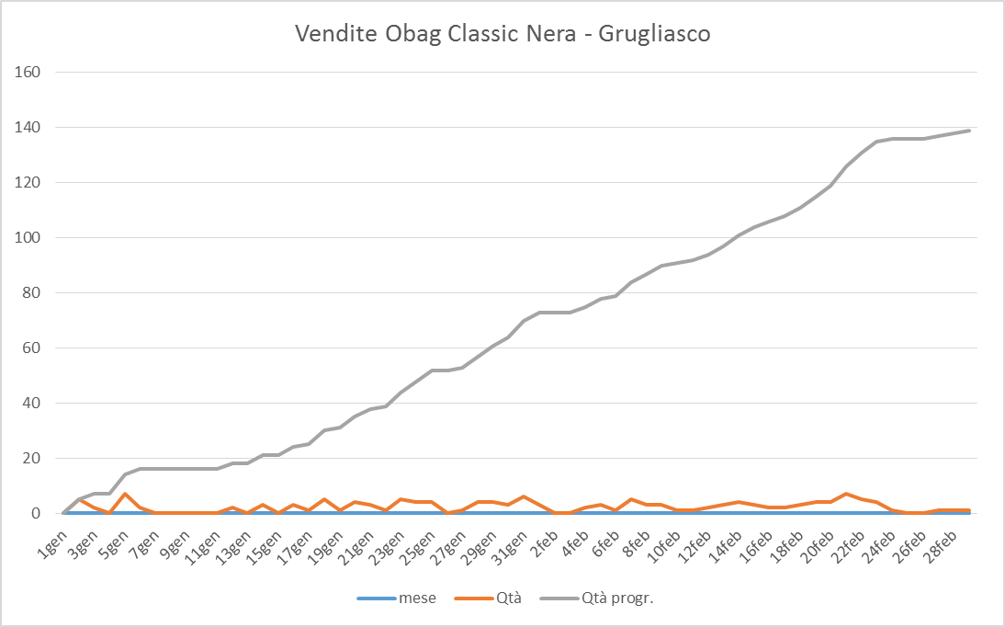
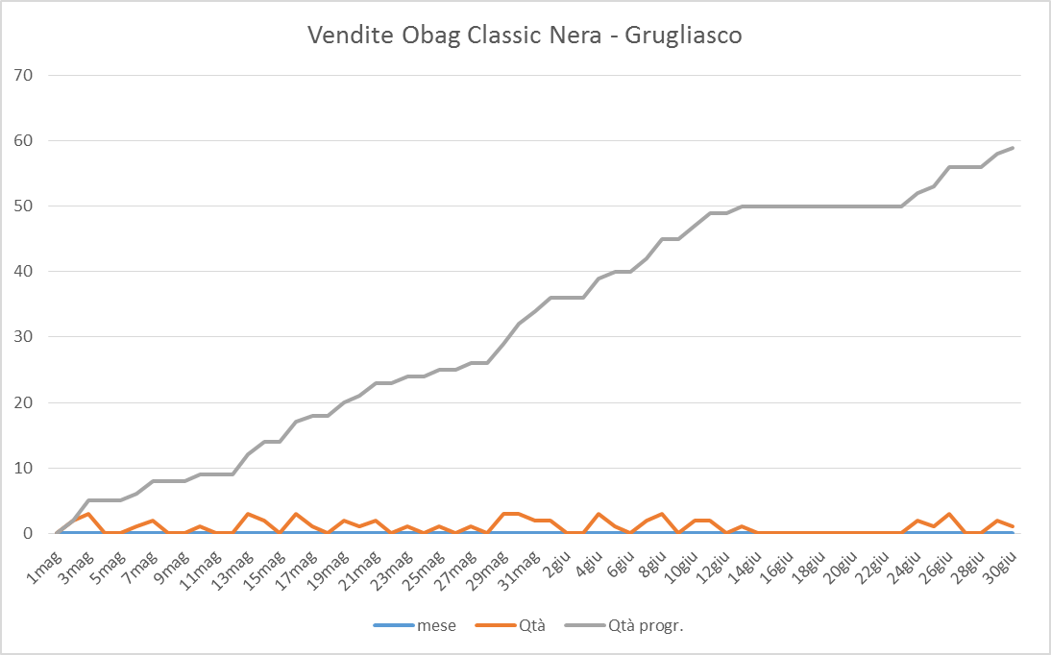
Situation génerale
I SEM: 18 semaine – 3 semaine stock out – 26 coques pas vendues parce que pas disponibles
II weeks
I week

Slide 33
Analyse du prix moyen saison
analyse p.m. fw 2016 vs fw 2015
Impact achat vers les groupes du premier prix
Choix de l’entreprise d’éliminer des fourrures des collections
Augmentation de la vente des accessoiries avec p.m plus bas

Slide 34
Analyse like for like
Considérations:
Prendre compte de l’utilisation jusq’à la réalisation du plan de développement
Influence du prix moyen de la proposition
Perfectionner la rotation des produits best sellers (ventes perdues)
Lever le professionnalisme de la gestion:
qualité commande
qualité visual
formation personelle

Slide 35

Agenda
Avancement du projet
Nouveau système du budget pour la boutique
cluster commandes
Avancement général
Plan marketing intégré SS 2017 et FW 2017
Collection Fall 2017
Objectives du semestre

Slide 36
Plan marketing integré ss 2017

Slide 37
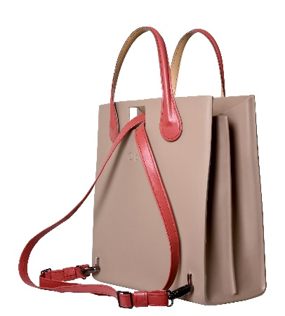
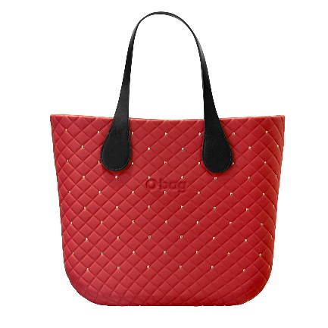
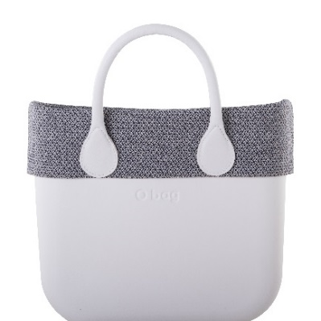
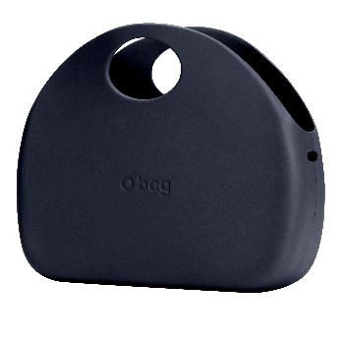
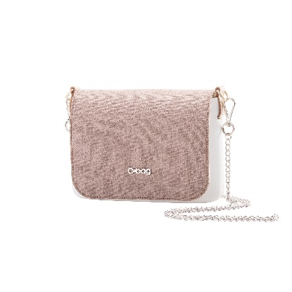
Agenda vitrine spring 2017
12 JAN – 1 FEV
2 FEV –15 FEV
16 FEV – 8 MAR
9 MAR – 29 MAR
30 MAR – 19 AVR
TRANSITION
VALENTINE’S
DAY
STORY SPRING
CRUISE
CODE
CAPSULE
O BAG MOON
STORY SPRING
LYRICAL NATURE

Slide 38
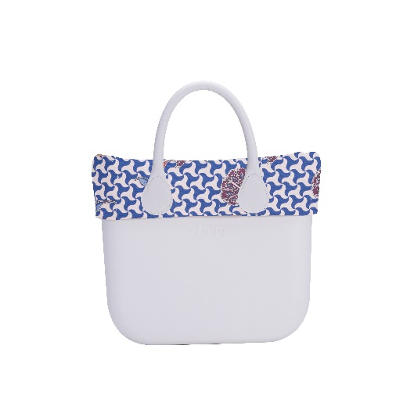
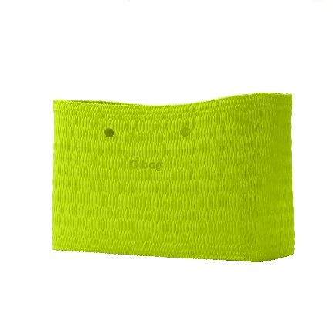
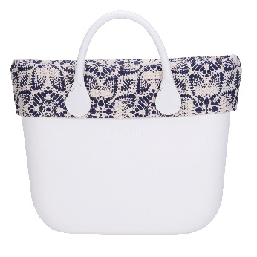
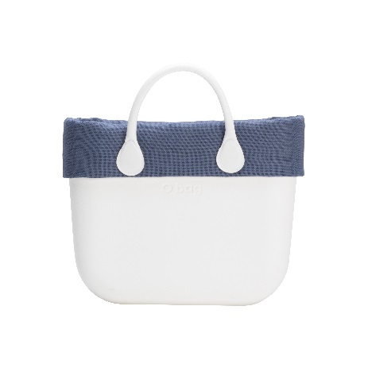
Agende Summer 2017
20 AVR – 10 MAY
11 MAY – 31 MAY
1 JUN – 28 JUN
29 JUN – 19 JUL
STORY SUMMER
SAINT-TROPEZ
STORY SUMMER
EAST INDIES
BEACH
COLLECTION
BEACH
COLLECTION

Slide 39
in-store planning ss 2017

Slide 40
Plan marketing integé fw 2017

Slide 41
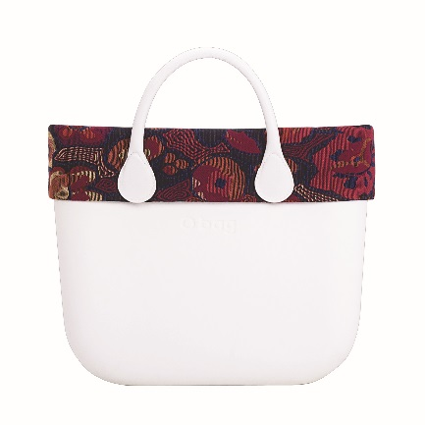
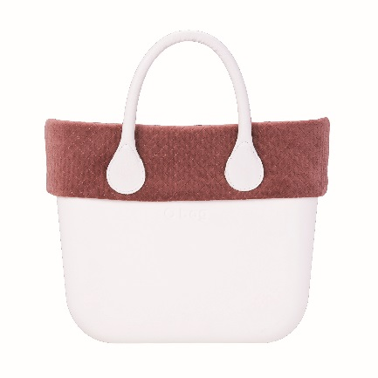
Agenda vitrine Fall 2017
20 JUL – 9 AUG
10 AUG – 30 AUG
31 AUG – 20 SEPT
21 SEPT – 11 OCT
TRANSITION
STORY FALL
FOLK
NAIF
STORY FALL
VINTAGE VANTAGE
CAPSULE

Slide 42
Agende vitrine Winter 2017
12 OCT – 25 OCT
26 OCT –15 NOV
16 NOV– 6 DEC
7 DEC– 10 JAN
STORY WINTER
STORY WINTER
FLASH
XMAS 1
FLASH
XMAS 2

Slide 43
Planification in-store fw 2017

Slide 44
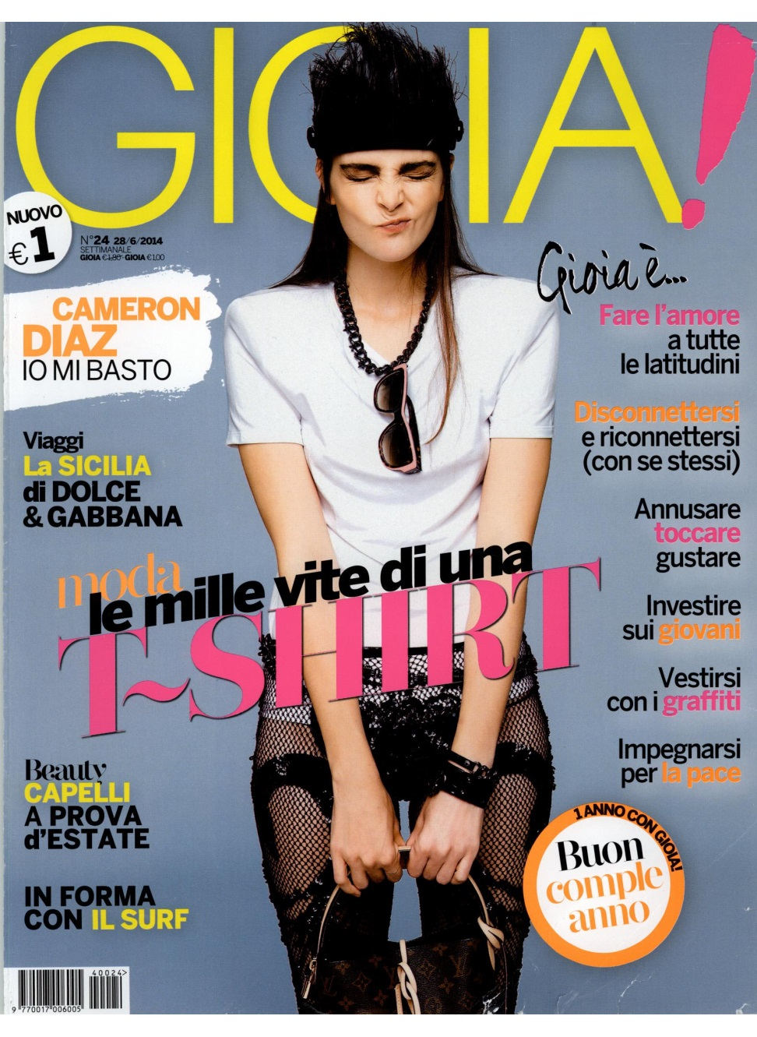
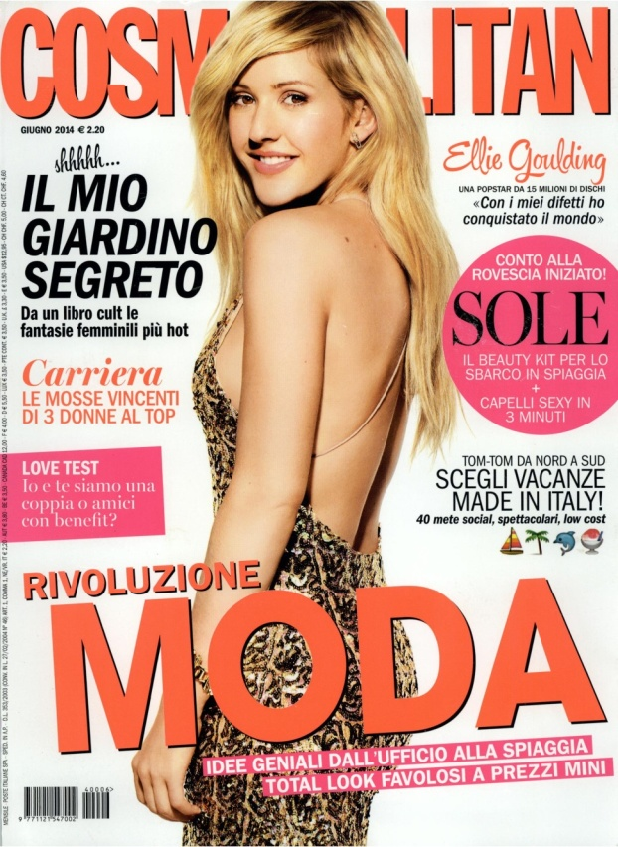

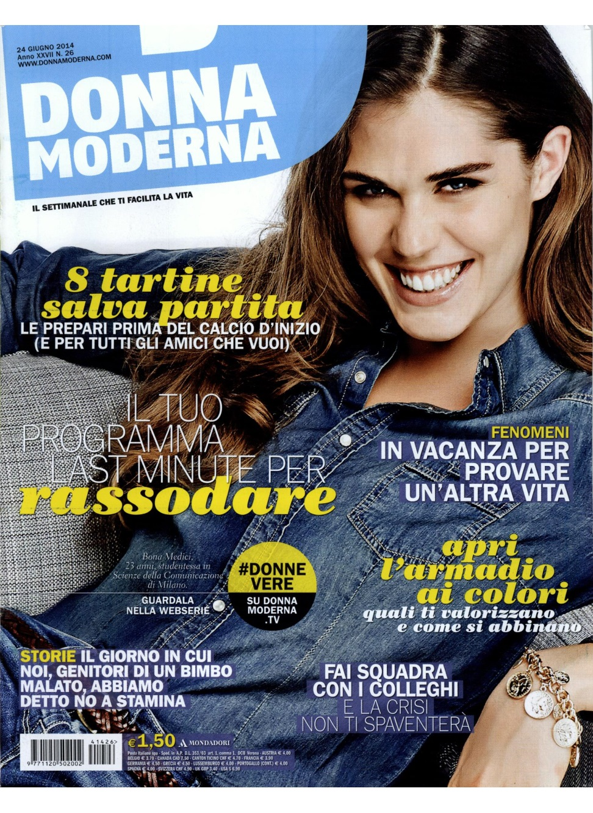
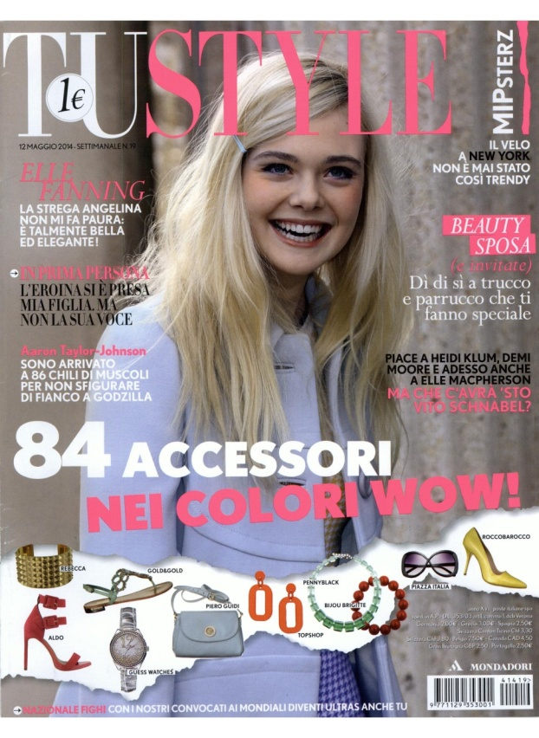

Revue de presse– focus 2 semestre 2016
2016
Les resultats à partir de Janvier jusqu’à aujourd’hui
225 éditoriaux de magazines.
213 éditoriaux de magazines en ligne.
Comme:
30 fois sur F (diffusion 131.920 copies)
11 fois sur Elle (dif. 137.741)
11 fois sur Gioia (dif. 142.938)
11 fois sur Glamour (dif. 154.368)
10 fois sur Grazia (dif. 162.608)
7 fois sur Amica (dif. 115.408)
6 fois sur Cosmopolitan (dif. 132.934)
*dati di diffusione media Italia ed estero certificata ADS.

Slide 45
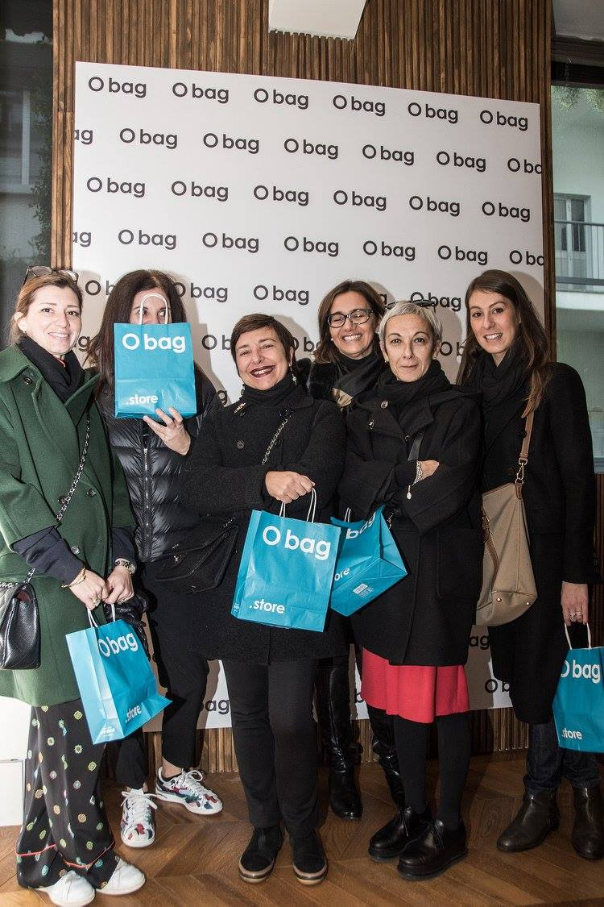
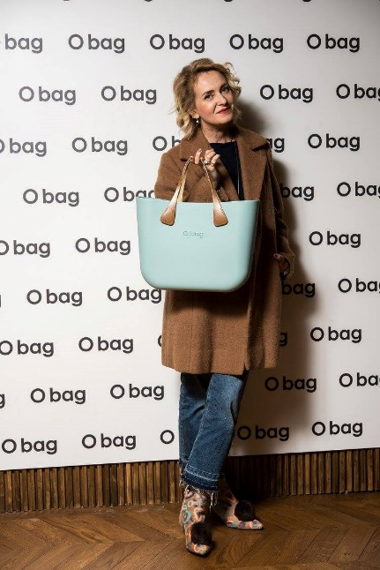

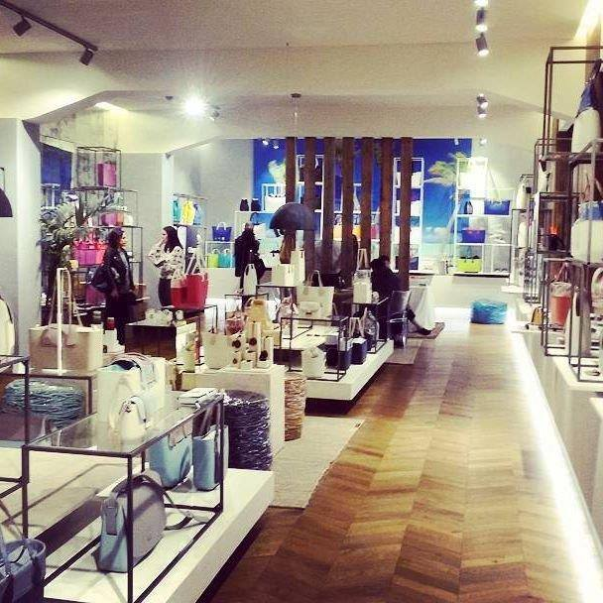
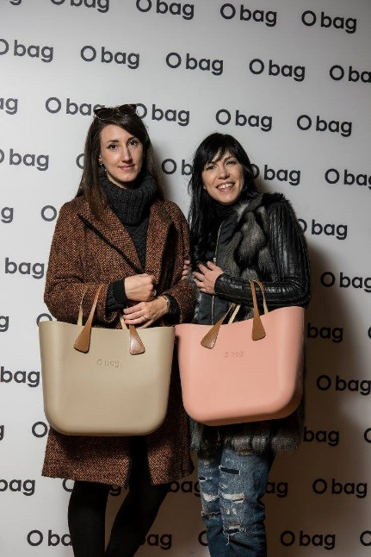
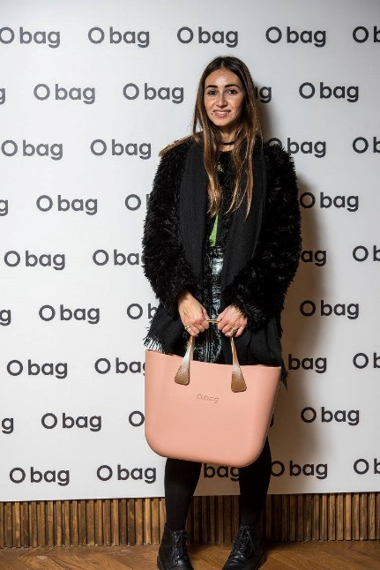
Jour de la presse SS 2017 – Milano

Slide 46

agenda
Avancement du projet
Nouveau système du budget pour la boutique
cluster commandes
Avancement général
Plan marketing intégré SS 2017 et FW 2017
collection Fall 2017
Objectives du semestre

Slide 47


Slide 48

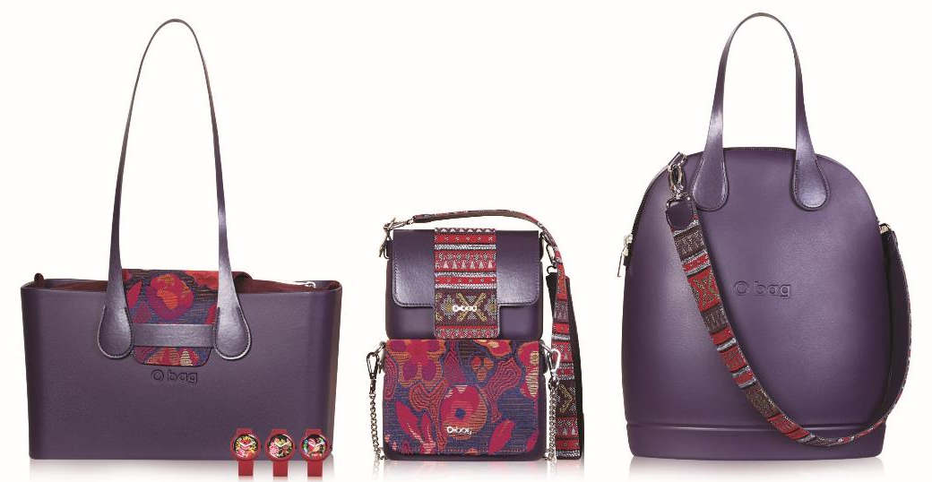
collection
FOLK NAIF
Ispirazione neohippy, spirito folk, vibrazioni etno.
Tendenza handcrafted e stile boho ispirano il tema di attacco stagione. Ricami floreali e motivi etnici per affrontare il freddo con un tocco folk.
Parola d’ordine: avventura, che si respira negli intarsi a fiori e nei motivi tribali ispirati al Marocco, alla tradizione navajo e ai tessuti aztechi.
I tessuti che caratterizzano il tema sono le lane grezze e materiche, lavorate con pois colorati, gli interni in flanella melange e bouclè, gli orditi tramati e le ecopellicce multicolor.
La palette colori è lavorata su nuance intense come l’ottanio, il bordeaux e il melanzana per un’esplosione di colore.
CATEGORIES
ANSES
O bag: bordure, sac interne
O bag mini: bordure, sac interne avec zip et coulisse
O pocket: flap classique et à bande
O city: sac interne
O folder mini: flap
COULEURS
Micro anse longue è goutte a goccia fantaisie fleurs; bandoulière double pour O bag moon; bandoulière O pocket, bandoulière pour O folder mini, nouvelle bandoulière à gouttea goccia
bordeaux
ottanio
melanzana

Slide 49
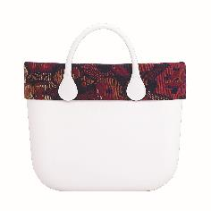

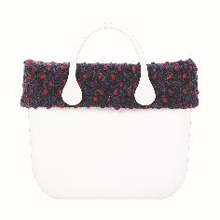


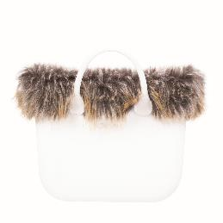

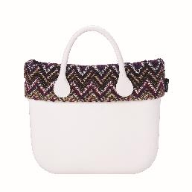
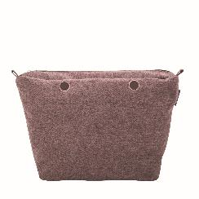
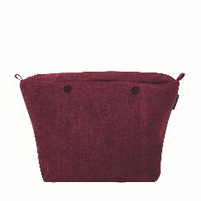
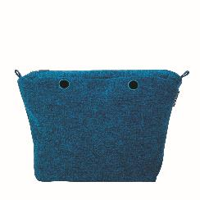
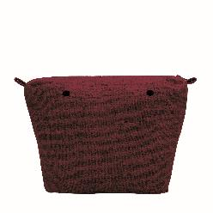
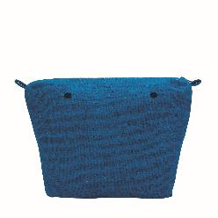
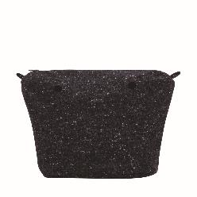
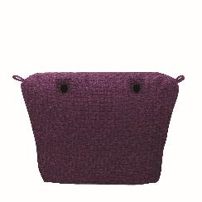
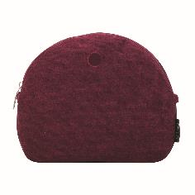
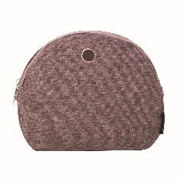
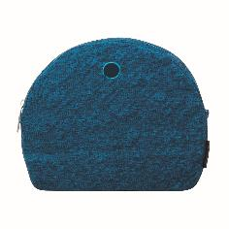
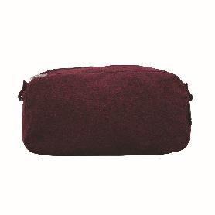
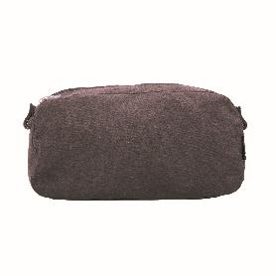

collection – folk naif
O bag
Bande de tissu fleurs
Bande de tissu pois
Bande laine cotolée
Bande ecofourrure
Bande tissu lines
Internes flanelle melange
Internes laine brute
Internes bouclè
O moon
O moon light
Internes flanelle

Slide 50
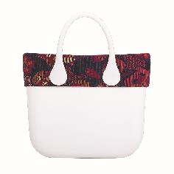
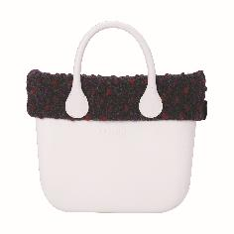



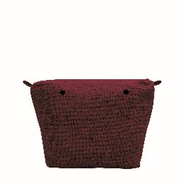


















collection – folk naif
O bag mini
Bande de tissu fleurs
Bande de tissu pois
Bandes de ecofourrure
Internes laine brute
Internes tissu fleurs
Internes flanelle melange
O pocket
Flaps de tissu fleurs
Flaps de tissu pois
Flaps de tissu tribe
O city
interne bouclè
Flaps de tissu fleurs
interne pois
Internes flanelle melange

Slide 51




















collection – folk naif
O folder mini
Internes de cordura
Flaps de ecocuir
O shoes
woman
Accessoires tissu tribe
manici e
tracolle
micro anes fleurs
bandoulière O bag, O bag mini, O bag ‘50
bandoulière O folder
bandoulière O pocket

Slide 52

collection
VINTAGE VANTAGE
Stile vintage chic dal tocco romantico.
Effetto bon ton grazie a nuances delicate e polverose come il phard, il blu avio e il grigio.
Per il massimo dell’eleganza il tessuto protagonista è rigorosamente il Velluto, il più nobile e splendente fra tutti, in tutte le sue declinazioni: Liscio e fluido, ricamato a fiori o impunturato in texture matelassè.
Lo stile elegante e fuori dal tempo si ritrova anche nelle lane a treccia e modello catenella.
CATEGORIE
O bag: bordo, chiusura street, sacca interna
O bag mini: bordo, chiusura street, sacca interna con zip
O pocket: pattina classica e a fascia
O city: patta, bordo, sacca interna
O folder mini: pattina
O bag soft: cover
MANICI
COLORI
Micro manico con catena, manico lungo extraslim e manico a goccia abbinato a maxi tracolla con dettagli di velluto
blu avio
phard
grigio

Slide 53
























collection – vintage vantage
O bag
Bandes velours fleurs
Bandes velours matelassée
bande velvet
Bandes laine stresse
street ecocuir
Bandes ecofourrure
Internes de velours
O pocket
Flaps velours fleurs
Flaps velours matelassè
flap velvet

Slide 54
















collection – vintage vantage
O bag mini
Bandes velours fleurs
Bandes velours check
bande velvet
Bandes laine tresse
street ecopiel
Internes de velours
O bag ‘50
Internes velours fleurs
Internes velours matelassè
Flap ecocuir

Slide 55
















collection – vintage vantage
O bag soft
tissu matelassé
O folder mini
flap velvet
O shoes
woman
Accessoire velours
Anes et bandoulières
anse + spallaccio
Avec midi maillon velours fleurs
micro anse chaine ecocuir

Slide 56

collection
RETRO-SPECTIVE
Theme avec gout retro pour un style deluxe.
Motives jaquard et maxi quarrés sur materiaux bouclè et laine, vraie protagoniste de l’automne avec speciaux travaux.
Proposée pour la saison froide avec fantasies optical, specialment ans 70.
Les couleurs ont ete unis selon la vitalité de la geometrie.
Len nouances chaudes du rouge se melent avec le bleu.
La bicromie du blanc et noir retourne dans les dessins avec effets optiques
CATHEGORIE
O bag: bordure classique et avec zip, sac interieure
O bag mini: bordureo, sac interieure zip et avec coulisse
O pocket: flap classique
O city: flap sac interieure
O folder mini: flap
O bag soft: cover
COLORI
ANSES
Micro anses longuesa goccia fantasie optical, anse drop avec maxi bandouliere
rosso
senape
b&n
azzurro

Slide 57

















collection – retro spective
O bag
bande retrò optical
bande maxi check
bandes jaquard
Bandes maxi tresse
bandes avec zip maxi bouclè
O bag mini
bande maxi check
bande maxi check
bande maxi bouclè

Slide 58

















collezione – retro spective
O city
interni maxi bouclè
patte jaquard
O pocket
pattina maxi check
pattine jaquard
pattina retrò optical
O bag soft
soft maxi check
soft maxi bouclè
O folder mini
patte maxi check
patte jaquard

Slide 59



collezione – retro spective
accessori
pochette tessuto jaquard
manici e tracolle
manico + spallaccio
con mezzo anello retro optical
manico + spallaccio
con mezzo anello jaquard rosso

Slide 60














Thème crossing
O clock
folk
madras
fluid
O clock great
racing carbon con datario
racing daytona con datario

Slide 61
Collection – retro spective
accessoires
pochette tissu jaquard
anses et bandourières
anse + spallaccio
avec moyen anneau retro optical
anse + spallaccio
avec moyen anneau jaquard rosso

Slide 62




Thème crossing
O sun
naif

Slide 63







Thème crossing
O shoes
woman
accessoire laine rouche
O shoes
woman
accessoire pon pom

Slide 64












Thème crossing
O square
Internes de cordura
Anses et bandoulières
O square
anses + spallacci eco-quire
One
Tissu ondulé

Slide 65

VALENTINE’S DAY
2017

Slide 66

Capsule
capsule Valentine’s – limited edition
autres couleurs

Slide 67

Agenda
Avancement du projet
Nouveau système du budget pour la boutique
cluster commandes
Avancement général
Plan marketing intégré SS 2017 et FW 2017
collection Fall 2017
Objectives du semestre

Slide 68

Objectives
Placer commande Fall 2017 avant le 30 Janvier
Présentation Winter 2017 le jour 8 Février
Objectives 2017 e avancement plan de développement
Garantir le nouveau procès di bdg del p.v.
Garantir qualité dans les commandes

Slide 69
.grazie

